Slide 1
9° Mostra concorso Nazionale di modellismo
“Città di Verona”
CATEGORIA A1
AEROMOBILI DAL 1903 AD OGGI
SCALA 1/72 O INFERIORI
ELABORATO E AUTOCOSTRUITO

Slide 2
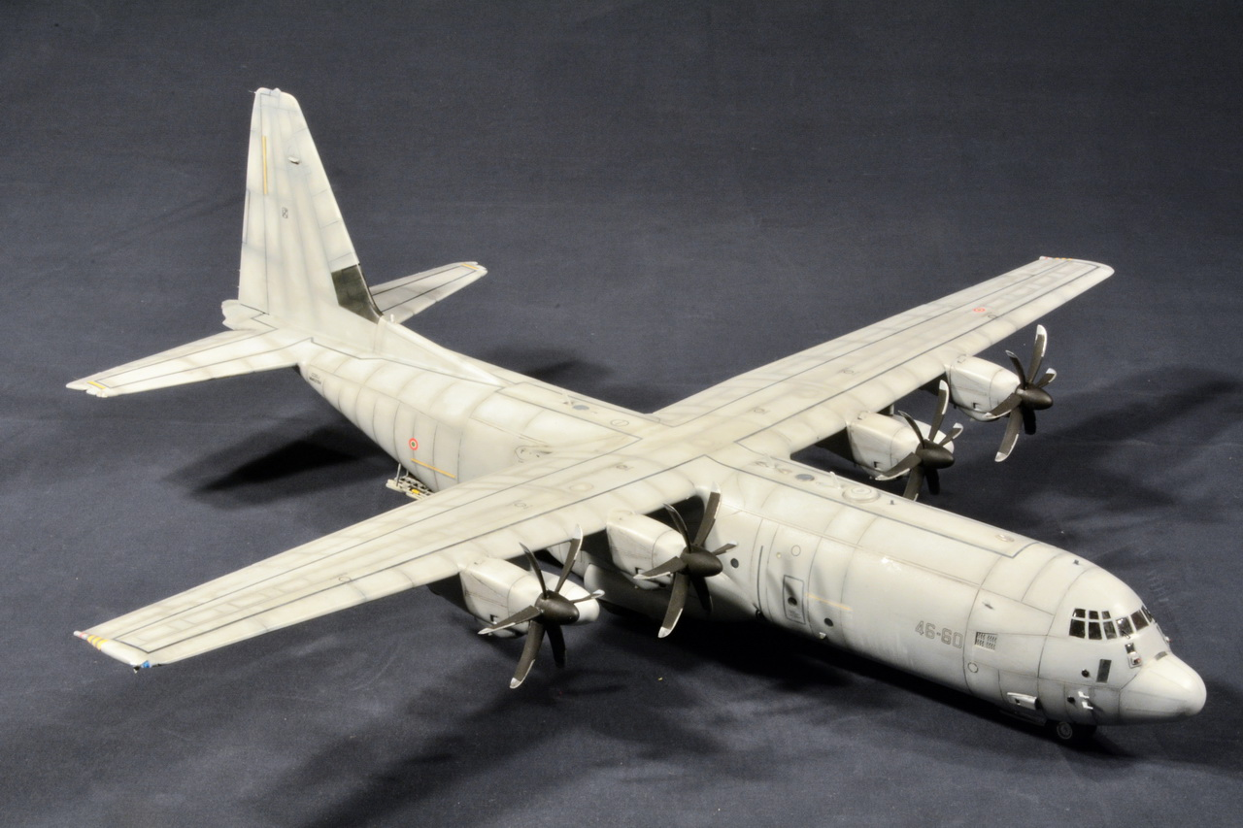
9° Mostra concorso Nazionale di modellismo
“Città di Verona”
Lockheed C 130J-30 Super Hercules
Speciale
Silvio Pietropaolo

Slide 3
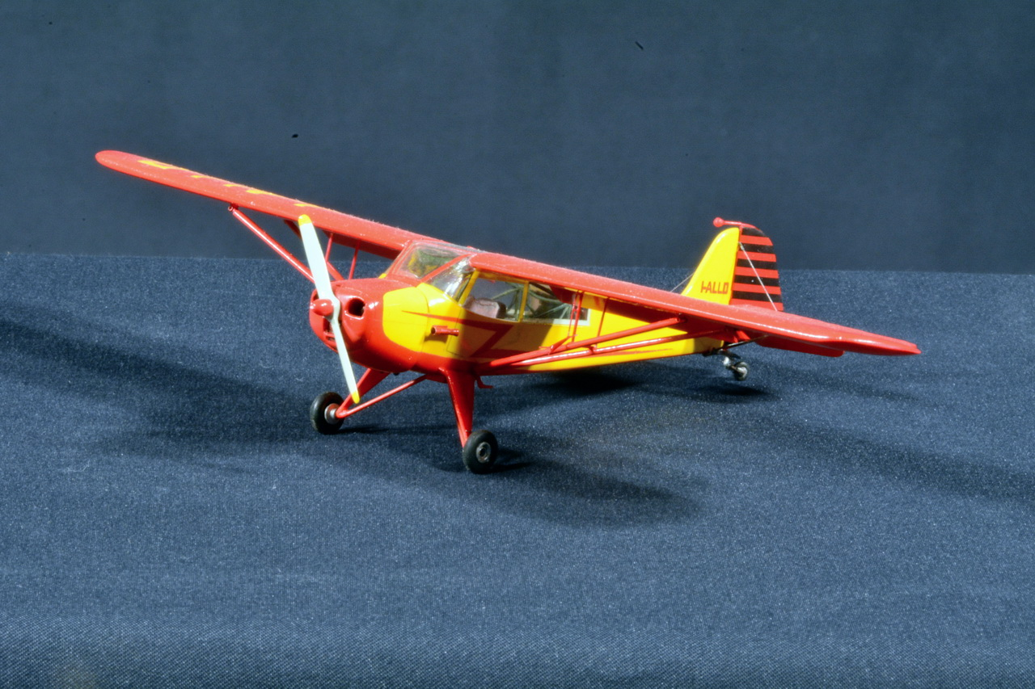
9° Mostra concorso Nazionale di modellismo
“Città di Verona”
Taylorcraft Auster IV
Bronzo
Eugenio Grassi

Slide 4
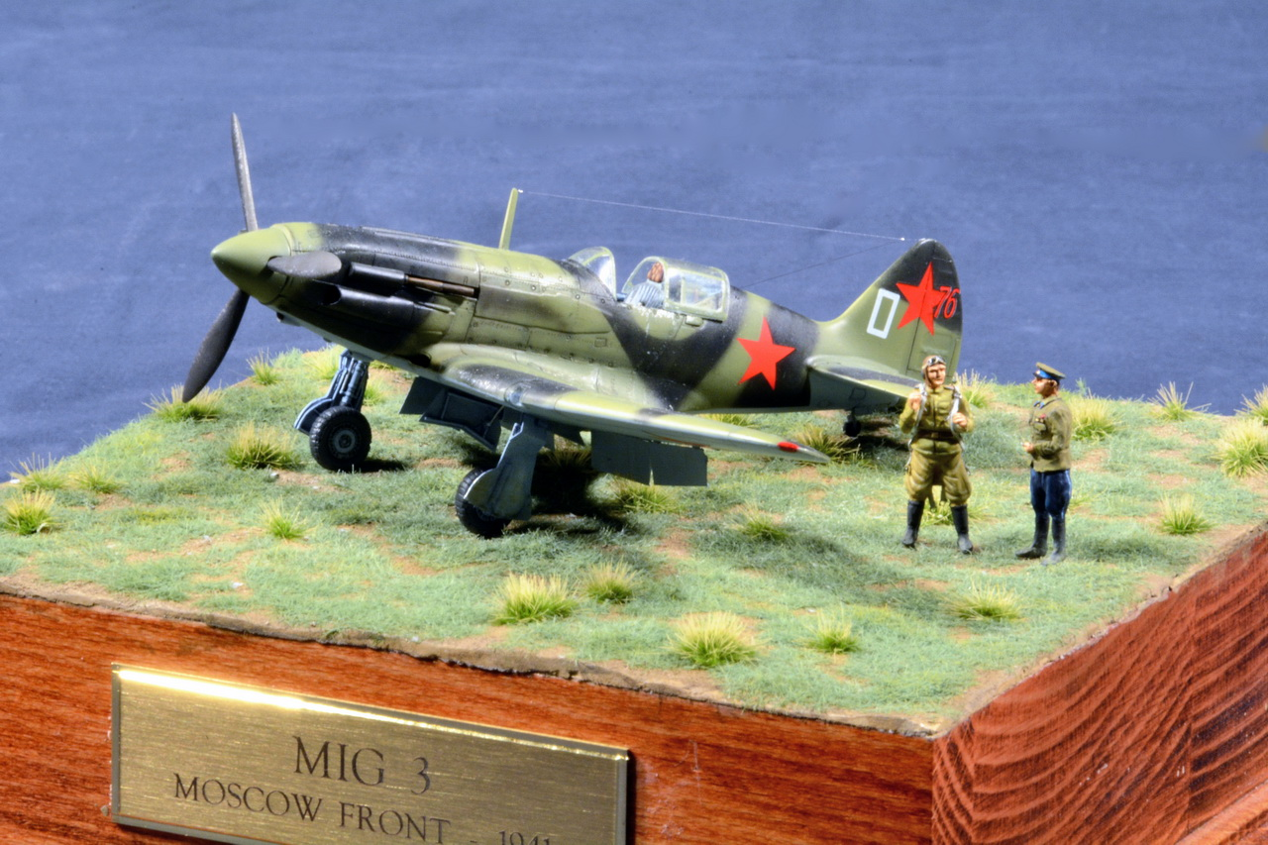
9° Mostra concorso Nazionale di modellismo
“Città di Verona”
Mikoyan MIG 3
Argento
Marco Maccagnani

Slide 5
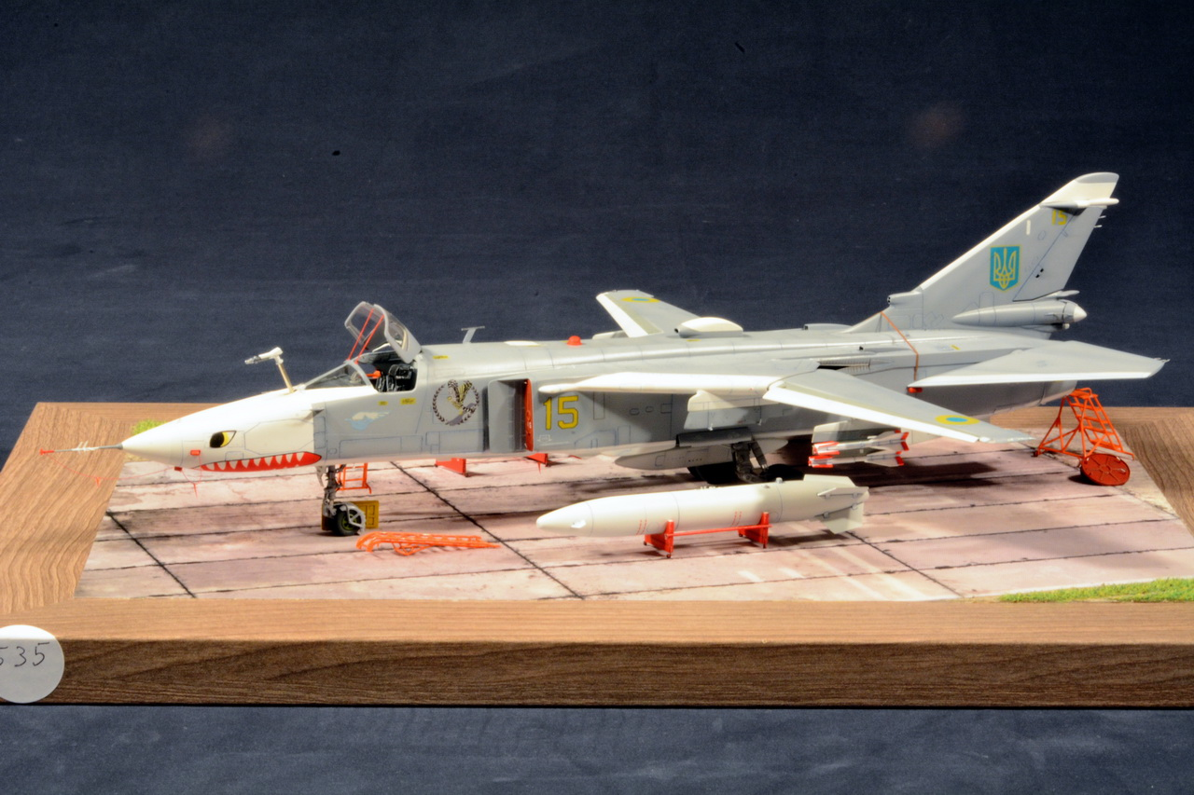
9° Mostra concorso Nazionale di modellismo
“Città di Verona”
Sukhoi Su 24 Fencer E
Oro
Francesco Pigoli

Slide 6
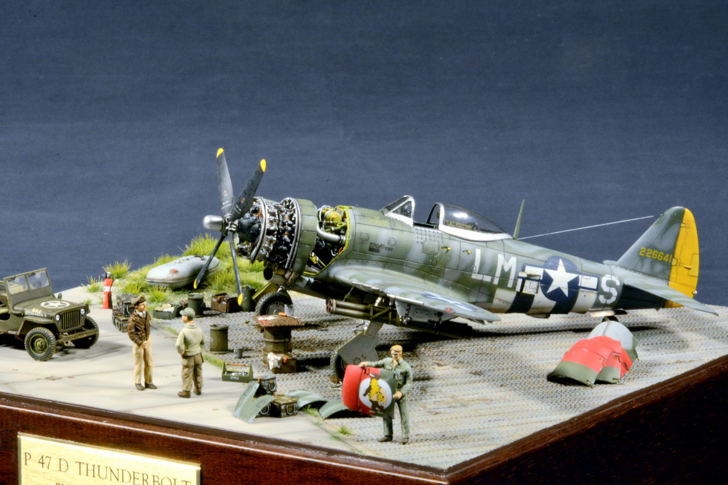
9° Mostra concorso Nazionale di modellismo
“Città di Verona”
Republic P-47 D-25 Thunderbolt
Best Of Class
Andrea Vignocchi

